Slide 1
(Quelle: http://www.bildungsplaene-bw.de/site/bildungsplan/get/documents/lsbw/export-pdf/depot-pdf/
ALLG/BP2016BW_ALLG_GYM_GEO.pdf) [zuletzt abegrufen am 13.09.2018]
Notes:
Begründung für den Arbeitsauftrag:
Definition des Operators „beurteilen“ und die Schlüsselbegriffe des Operators: „Aussagen, Vorschläge oder Maßnahmen untersuchen, die dabei zugrunde gelegten Kriterien benennen und ein begründetes Sachurteil formulieren“

Slide 2
Arbeitsauftrag
„Erstellen Sie in Ihrem Team einen Kriterienkatalog, mit dem die Zukunftsfähigkeit eines ländlichen Raumes beurteilt werden kann.
Orientieren Sie sich hierbei an einem ländlichen Raum Ihrer Heimatregion. Stellen Sie Ihre Arbeitsergebnisse kurz vor.“
Zeit: 45‘ (bis 14:00 Uhr)

Slide 3
(Quelle: http://www.bildungsplaene-bw.de/site/bildungsplan/get/documents/lsbw/export-pdf/depot-pdf/
ALLG/BP2016BW_ALLG_GYM_GEO.pdf) [zuletzt abegrufen am 13.09.2018]

Slide 4
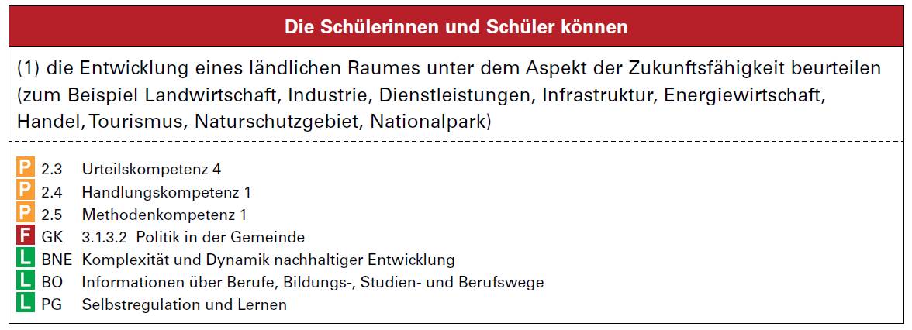
pbKs:
welche sollen im Vordergrund stehen?
zusätzlich: Statistiken analysieren; Internetrecherche; Web-GIS
Umsetzbarkeit für diverse Räume
Operator „beurteilen
Definitionsvielfalt „ländlicher Raum“
viele mögliche Arbeitsbegriffe
persönliche Wahrnehmung der SuS ↔ offizielle Kriterien und deren Komplexität → didaktische Reduktion erforderlich
Handlungsorientierung → aber nur 6 Unterrichtsstunden → ggf. Schulcurriculum
Notes:
Fragen, die sich bei der Vorbereitung stellen:
Definitionsvielfalt: Was heißt „ländlicher Raum“?
Viele mögliche Arbeitsbegriffe
Operator „beurteilen“ (AFB III) → Definition des Operators „beurteilen“ und die Schlüsselbegriffe des Operators: „Aussagen, Vorschläge oder Maßnahmen untersuchen, die dabei zugrunde gelegten Kriterien benennen und ein begründetes Sachurteil formulieren“
Handlungskompetenz 1 → Handlungsorientierung → Problem: es stehen nur 6 Unterrichtsstunden zur Verfügung → Schulcurriculum 1 – 2 Stunden
pbKs: welche sollen im Fokus stehen? → zusätzlich zur fragengeleiteten Raumanalyse: Methodenkompetenzen wie Statistiken analysieren; Internetrecherche; Web-GIS
persönliche Wahrnehmung der SuS ↔ offizielle Kriterien und deren Komplexität → didaktische Reduktion erforderlich
Umsetzbarkeit für diverse Räume in BW (Materiallage)

Slide 5
Anregungen und Ideen zur Umsetzung der Unterrichtseinheit
„Zukunftsfähige Gestaltung von Räumen“ (ca. 6 Stunden)
Notes:
Unter Berücksichtigung dieser Aspekte (siehe Folie 4) sind nachfolgende Anregungen und Ideen zur Umsetzung der Unterrichtseinheit „Zukunftsfähige Gestaltung von‘ Räumen“ entstanden. Es werden keine vollständig ausgearbeiteten Unterrichtsstunden präsentiert.
Diese Unterrichtseinheit ist eher Ende Klasse 9 zu unterrichten, da es inhaltlich besser zu Klasse 10 passt, in der ja Ressourcenverfügbarkeit und Ressourcenmanagement sowie die Weltwirtschaftsregionen zu unterrichten sind.

Slide 6
Stunde 1
pbK | Ideen zur Umsetzung der Unterrichtseinheit | Material / Medien / Unterrichtsform
2.3.2 | Einstieg: Bild als stiller Impuls und Frage „Wo möchtet Ihr später, wenn Ihr erwachsen seid, leben? Nennt Gründe für Eure Entscheidung.“ Überleitung: Was muss Dein Heimatraum Dir später bieten, damit Du dauerhaft hier bleibst? Gruppenarbeit / AB: SuS entwickeln zu dieser Frage einen Kriterienkatalog mit Hilfe der vorgegebenen Matrix und ranken ihre Kriterien. Ergebnissicherung per Visualizer: Gruppen stellen ihre Arbeitsergebnisse vor Fazit im UG mit SuS formulieren und auf AB festhalten: „Räume müssen für uns attraktiv sein um zukunftsfähig zu sein.“ | UG (8') LV (2') GA mit Hilfe des AB (18') Präsentation (10') UG und AB (7')
Stunde 2

Slide 7
Einstiegsfolie Stunde 1
Foto mit Wegweisern „Hauptstraße“ und „Dorfstraße“
(Quelle: http://www.landfrauen.info/fileadmin/Redaktion/Bilder/Themen/Laendlicher_Raum/
2015_LaendlicherRaum_Abwanderung_Wegweiser_Andreas_Hermsdorf_pixelio.de.jpg
[zuletzt abgerufen am 26.11.2016])

Slide 8
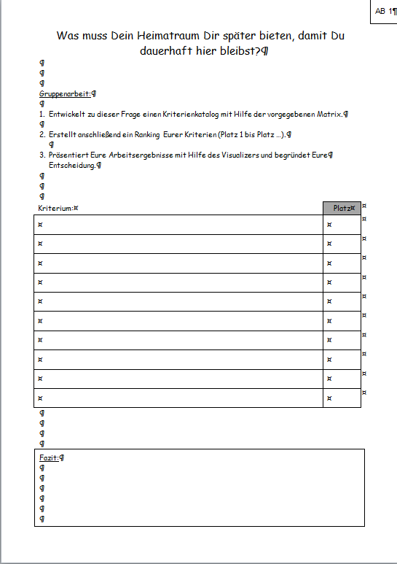
Arbeitsblatt Stunde 1
(Quelle: Mirjam Schäfer)

Slide 9
Stunde 2
pbK | Ideen zur Umsetzung der Unterrichtseinheit | Material / Medien / Unterrichtsform
2.5.1 2.5.2 | Einstieg: Statistik über Wanderungssalden Jugendlicher in B-W Definition: „Ländlicher Raum“ (siehe AB) Entwicklung einer Leitfrage mit Hilfe der Einstiegsfolie, z. B.: „Der ländliche Raum der Region xy: zukunftsfähiger Raum oder zukünftig nicht mehr attraktiv?" „Ist der ländliche Raum meiner Heimatregion zukunftsfähig?“ Mögliche Überleitung: Entwickelt Ideen, wie wir diese Leitfrage beantworten können. Vorbereitung Internetrecherche: SuS erhalten von der Lehrkraft einen Kriterienkatalog (der auch die Schülerkritierien aus Stunde 1 aufgreift) und Links für die Internetrecherche entsprechend der Leitfrage (siehe AB). ein Methodenblatt zum kritischen Umgang mit Statistiken. | Methode: Statistiken analysieren kritischer Umgang mit Statistiken Internetrecherche Web-GIS
Erfahrungsbericht – Stunde 1und 2
Notes:
Definition „Ländlicher Raum:
Mögliche Kritik:
Warum wird hier die Definition des ländlichen Raumes gemäß des Landesentwicklungsplanes eingeführt (Bevölkerungs- und Arbeitsplatzdichte als Hauptmerkmal) und nicht eine Definition im Sinne der neueren Kulturgeographie (funktional-genetisch)?
Begründung:
Generelles Problem: Definitionsvielfalt, daher didaktische Reduktion notwendig.
SuS arbeiten aber vorwiegend mit Daten und Statistiken, die auf denen des statistischen Landesamtes beruhen und daher werden sie immer wieder mit den Definitionen gemäß des Landesentwicklungsplans konfrontiert. Deshalb sollte diese im Vorfeld definiert werden. Natürlich steht es den Kolleginnen und Kollegen frei, auch eine andere Definition – im neueren kulturgeographischen Sinne – zu geben.
Mögliche Überleitung im Unterricht / Begründung für die Internetrecherche:
„Entwickelt Ideen, wie wir diese Leitfrage beantworten können.“ → per Analyse von Daten und Statistiken, die im Internet zu finden sind.

Slide 10
Einstiegsfolie Stunde 2
Abbildung „Wanderungssalden der 18- bis unter 25-Jährigen in Baden-Württemberg seit 1991 nach Raumkategorien“
(Quelle: http://www.statistik-bw.de/Service/Veroeff/Monatshefte/PDF/Beitrag16_09_01.pdf) [zuletzt abgerufen am 13.09.2018]

Slide 11
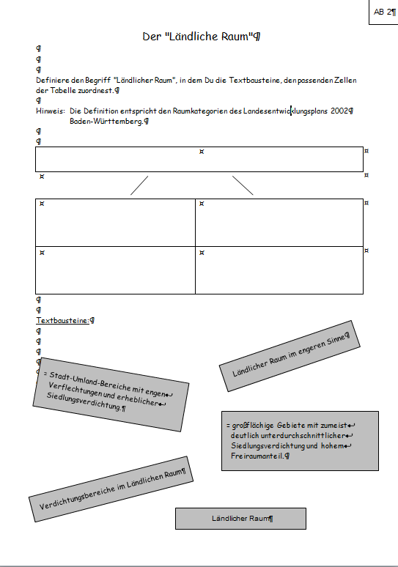
AB „Ländlicher Raum“ Stunde 2
(Quelle: Mirjam Schäfer)

Slide 12
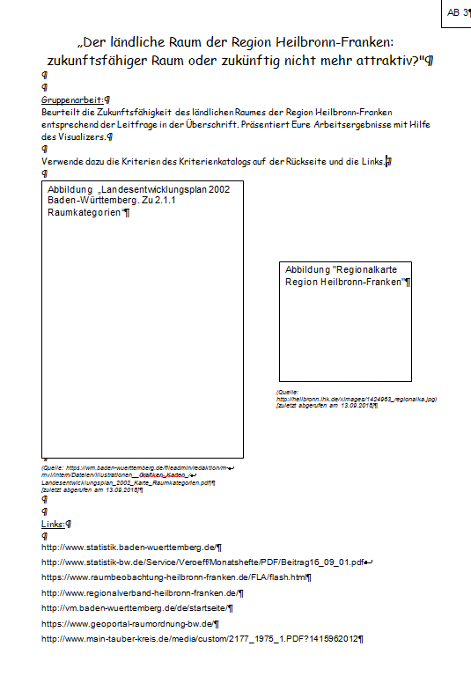
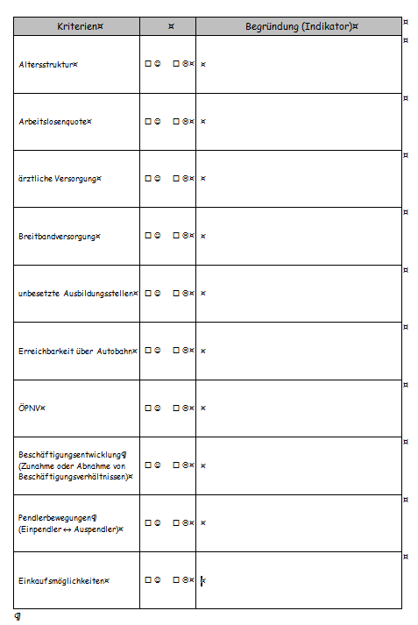
AB „Kriterienkatalog“ Stunde 2
(Quelle: Mirjam Schäfer)
Notes:
Wie könnte ein für Schüler nutzbarer Kriterienkatalog aussehen?
Kriterien Regionalverband, Prognos AG, etc. → Problem: Komplexität, Vielfalt → didaktische Reduktion
Sinnvoll: 10 Kriterien, da noch überschaubau und beurteilbar für SuS der Klassen 9/10
Problem: welche nimmt man am Besten?
weitere sinnvolle Kriterien: Bevölkerungsentwicklung, kommunale Schuldenlast, Kaufkraft, Veränderung der absoluten Schülerzahlen
Bei der Erprobungsphase wurde statt des Begriffes „Beschäftigungsentwicklung (Zunahme oder Abnahme von Beschäftigungsverhältnissen)“ der Begriff „Beschäftigungsstruktur (primärer, sekundärer, tertiärer Sektor)“ verwendet. Dieser war den SuS zu abstrakt, sie mussten nachfragen und wurde daher ersetzt.
Hinweise zum Arbeitsblatt:
Der Kriterienkatalog greift zum Teil die Kriterien auf, die die SuS in Stunde 1 erarbeitet haben → fördert Motivation der SuS und sie bemerken, dass auch offizielle Stellen auch „ihre“ Kriterien berücksichtigen.
Dies wird den SuS deutlich auch kommuniziert.

Slide 13
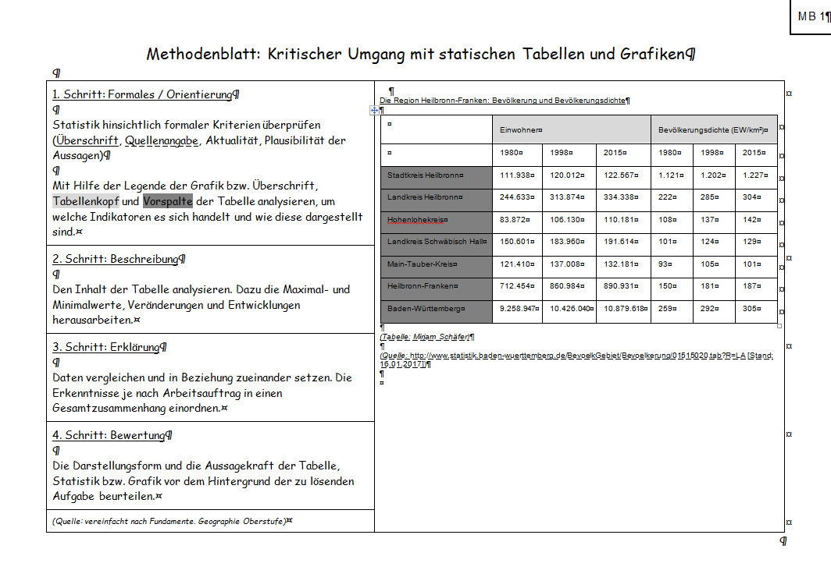
Methodenblatt Statistik Stunde 2
(Quelle: Mirjam Schäfer)

Slide 14
Stunde 3 und 4
pbK | Ideen zur Umsetzung der Unterrichtseinheit | Material / Medien / Unterrichtsform
2.2.2 2.3.4 2.5.2 | Gruppenarbeit: Internetrecherche und Vorbereitung der Präsentation ihrer Arbeitsergebnisse | Methode: Statistiken analysieren Internetrecherche Web-GIS

Slide 15
Stunde 5
pbK | Ideen zur Umsetzung der Unterrichtseinheit | Material / Medien / Unterrichtsform
2.2.2 2.3.4 2.5.6 | Gruppen präsentieren ihre Arbeitsergebnisse | Methode: Präsentation (PPT, Visualizer, etc.)

Slide 16
Stunde 6
pbK | Ideen zur Umsetzung der Unterrichtseinheit | Material / Medien / Unterrichtsform
2.4.1 2.5.2 | LV mit PPT über Heimatregion und Arbeitsauftrag für SuS: (als Vorlage für die eigene Region dient die PPT des Regionalverbandes Heilbronn-Franken) „Arbeitet aus meinem Vortrag heraus, nach welchen Kriterien Fachleute, die offiziell solche Statistiken erstellen, die Zukunftsfähigkeit eines Raumes beurteilen.“ Alternativ: Internetrecherche: SuS analysieren den Zukunftsatlas der Prognos AG (https://www.prognos.com/ bzw. https://www.prognos.com/zukunftsatlas-map/16/) Arbeitsauftrag dazu: siehe AB Vorbereitende Hausaufgabe: Möglichkeiten erörtern, wie die Zukunftsfähigkeit des ländlichen Raumes der Region Heilbronn-Franken positiv beeinflusst werden kann. (siehe AB) | LV per PPT Alternativ: Internetrecherche PA Milling around Schriftlich erörtern
Notes:
Begründung für die schriftliche Erörterung:
Im Hinblick auf das schriftliche Abitur in Geographie sollte auch das schriftliche Verfassen von Ergebnissen immer wieder eingeübt werden. Auch die Ergebnissicherung in Stunde 5 hat gezeigt, dass den SuS eine präzise Verschriftlichung von Arbeitsergebnissen nicht leicht fällt und wird daher in Form einer Hausaufgabe geübt.

Slide 17
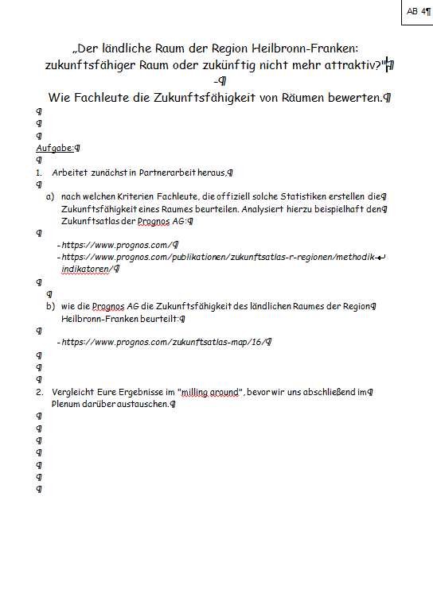
AB „Wie Fachleute…“ Stunde 6
(Quelle: Mirjam Schäfer)

Slide 18
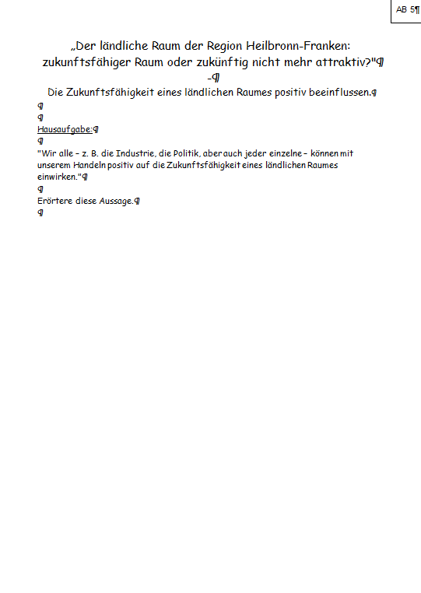
AB „Die Zukunfts…“ Stunde 6
(Quelle: Mirjam Schäfer)

Slide 19
Stunde 7
pbK | Ideen zur Umsetzung der Unterrichtseinheit | Material / Medien / Unterrichtsform
2.3.2 2.4.1 2.4.3 | Besprechung der Hausaufgabe: Möglichkeiten erörtern, wie die Zukunftsfähigkeit des ländlichen Raumes der Region Heilbronn-Franken positiv beeinflusst werden kann. Anschließend Diskussion dessen in einer „fishbowl discussion“ | Schriftlich erörtern fishbowl discussion

Slide 20
Mögliches Tafelbild
Zukunftsfähige Gestaltung von Räumen
eigene Ideen (siehe AB 1)
Fazit: Räume müssen attraktiv sein, um zukunftsfähig zu sein.
Leitfrage: „Der ländliche Raum der Region Heilbronn-Franken: zukunftsfähiger Raum oder zukünftig nicht mehr attraktiv?“
Beurteilung mit Hilfe von Quellen (siehe AB 3) | Wie es Fachleute beurteilen (siehe AB 4)
Vergleich mit eigenen Ideen
Möglichkeiten, die Zukunftsfähigkeit eines ländlichen Raumes positiv zu beeinflussen. (siehe AB 5)
TA Std. 1
TA Std. 2
TA Std. 6
Notes:
Das Tafelbild sollte sukzessive über die Stunden hinweg entwickelt werden. Es dient als Überblick über die Unterrichtseinheit und als „rote Faden“ für die SuS. Um nicht immer wieder alles neu aufschreiben zu müssen, bietet es sich an, das Tafelbild auf einer OHP-Folie oder per smartboard festzuhalten.

Slide 21
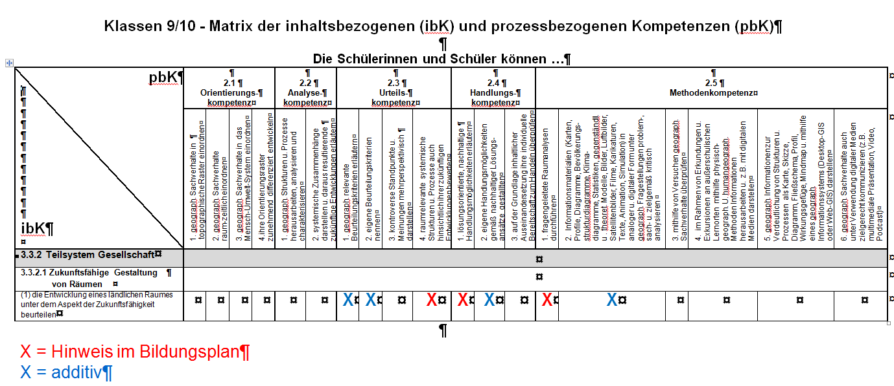
Matrix Kompetenzen

Slide 22
Umsetzbarkeit für diverse Räume in Baden-Württemberg
(Verfügbarkeit von Material)
Notes:
Umsetzbar ist diese UE für alle Räume in BW, da es ausreichend Material online oder bei den Verbänden, etc. gibt. Hierzu folgende Linkliste.
Den SuS sollten nicht allzu viele Links / Quellen zur Verfügung gestellt werden, da sonst Überforderung droht.

Slide 23
Literaturhinweise
Regionalverbände in Baden-Württemberg Material zur Region Heilbronn-Franken
Regionalverband Bodensee-Oberschwaben Raumbeobachtung Heilbronn-Franken
Regionalverband Donau-Iller Zukunftskonzept Mail-Tauber-Kreis 2030
Regionalverband Hochrhein-Bodensee Prognos AG – Projekt Zukunft: Heilbronn-Franken 2020
Regionalverband Heilbronn-Franken
Regionalverband Mittlerer Oberrhein
Regionalverband Neckar-Alb Gesetze
Regionalverband Nordschwarzwald Landesplanungsgesetz
Regionalverband Ostwürttemberg Raumordnungsgesetz
Regionalverband Schwarzwald-Baar-Heuberg
Regionalverband Südlicher Oberrhein
Verband Region Rhein-Neckar Sonstiges
Verband Region Stuttgart Geoportal Raumordnung Baden-Württemberg
Statisitsches Landesamt
Prognos AG
IHKs in Baden-Württemberg Bundesinstitut für Bau-, Stadt- und Raumforschung BBSR
IHK Bodensee-Oberschwaben Wirtschaftsministerium Baden-Württemberg
IHK Ostwürttemberg Statistisches Monatsheft Baden-Württemberg 9/2016
IHK Hochrhein-Bodensee Ministerium für Verkehr und Infrastruktur Baden-Württemberg
IHK Karlsruhe Bestimmung der Zukunftsfähigkeit ländlicher Siedlungsstrukturen
IHK Nordschwarzwald App "Actionbound„
IHK Heilbronn-Franken Bundesagentur für Arbeit – Statistik nach Regionen
IHK Ulm
IHK Reutlingen
IHK Rhein-Neckar
IHK Schwarzwald-Baar-Heuberg
IHK Südlicher Oberrhein
IHK Region Stuttgart
Notes:
App „Actionbound“: zur Vertiefung des Themas im Rahmen einer Projektwoche (es werden dazu mehr als 6 – 7 Unterrichtsstunden benötigt)
Die Prognos AG hat 2002 die Zukunftsfähigkeit der Region Heilbronn-Franken analysiert. Für SuS ist dieses Material nicht geeignet aber für Kolleginnen und Kollegen schon, da der Bericht „Projekt Zukunft: Heilbronn-Franken 2020“ die Arbeitsweise und Methodik aufzeigt (http://www.heilbronn.ihk.de/ximages/1399833_prognosend.pdf)

